Slide 1
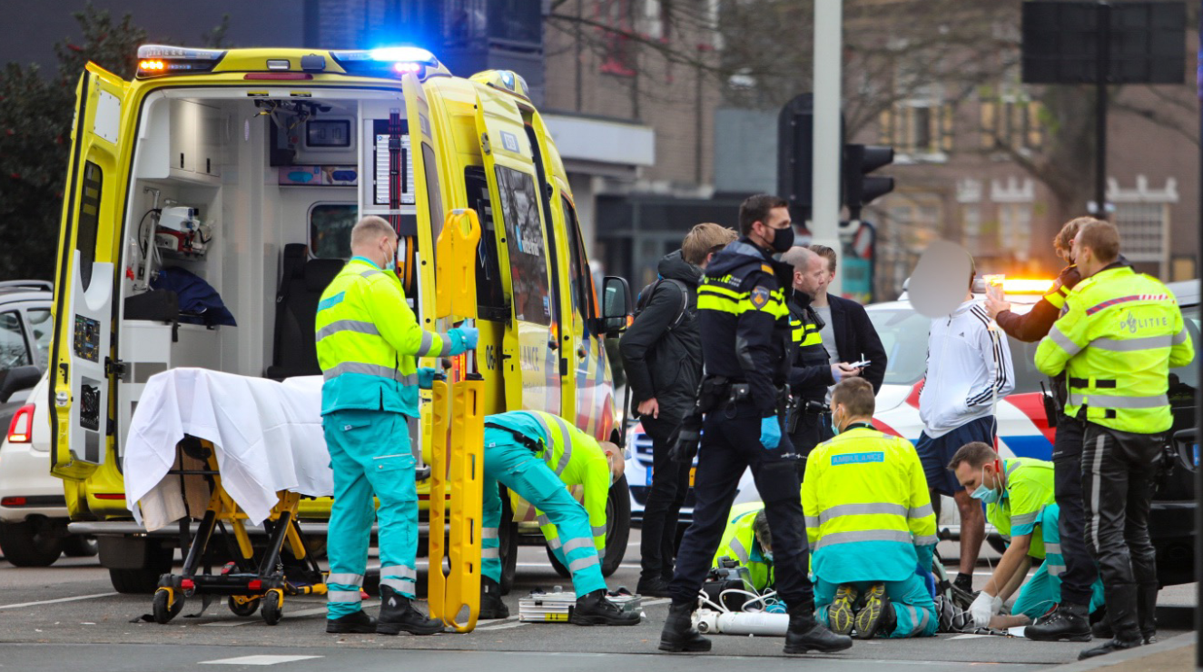
Onwelwording en veelvoorkomende ziektebeelden
EHBO 5-3-2021

Slide 2
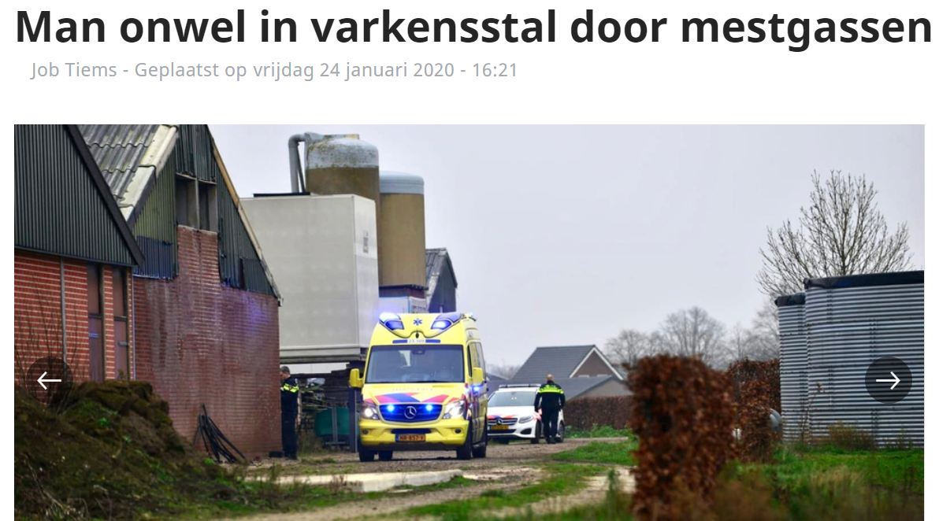
Onwelwording (wegraking)
Bij een onwelwording verliest het slalchtoffer het bewustzijn door een verminderde doorbloeding van de hersenen. Dat kan ontstaan door het 'gewone' flauwvallen, stoornissen van de bloeddruk en hartaandoeningen.

Slide 3
Shock
Een shock is een levensbedreigende situatie. Als je in shock bent, is namelijk je bloeddruk te laag om je lichaam van voldoende bloed en zuurstof te voorzien. (Bron: https://www.gezondheidsplein.nl/aandoeningen/shock/item38265)
Er zijn verschillende vormen van shock, waaronder:
Hypovolemische shock (bloedverlies, vochtverlies en uitdroging)
Cardiogene shock (hartfalen)
Obstructieve shock (bloedprop)
Distributieve shock (septische -, anafylactische- neurogene shock)

Slide 4
Shock Filmpje

Slide 5
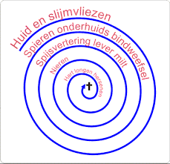
Shock
Tijdens een shock wordt de doorbloeding slechter. De huid wordt bleker en je zweten. In een poging om je hart, longen en je hersenen zo lang mogelijk van bloed te kunnen voorzien zal je lichaam zijn bloed terugtrekken uit:
Je huid en slijmvliezen.
Je spieren en onderhuids bindweefsel.
Je spijsvertering, lever en milt.
Je nieren.

Slide 6
Shock symptomen
Een koude, bleke huid.
Overmatig zweten.
Verwardheid en onrust.
Een snelle ademhaling.
Een snelle, maar zwakke pols.
Rillen.
Een ingevallen gezicht.
Dorst en misselijkheid.
Een lage bloeddruk.
Minder urineproductie.
Verlies van bewustzijn.

Slide 7
Shock
Bel 1-1-2
Laat het slachtoffer liggen
Stelp ernstig uitwendig bloedverlies
Blijf bij het slachtoffer en stel het slachtoffer gerust
Voorkom afkoeling (isolatiedeken)
Voeg geen extra warmte toe
Houd bij bewusteloosheid slachtoffer luchtweg vrij
Geef slachtoffer NIET te drinken; kans op braken

Slide 8
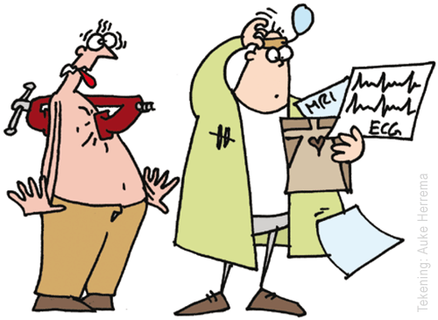
Angina pectoris
Angina pectoris: zuurstofgebrek van de hartspier door vernauwde kransslagaders. In de regel merk je er in rust weinig van.
(https://www.hartwijzer.nl/pijn-op-de-borst)

Slide 9
Angina Pectoris
Symptomen: De pijn die bij angina optreedt, komt niet alleen uit het hart zelf, maar ook uit de omgeving van het hart. Vaak lijkt de pijn van een andere plaats dan het hart zelf te komen, meestal uit een gebied tussen buik, kaak en bovenarmen. Samensnoerende pijn midden op de borst, die vooral bij mannen vaak uitstraalt naar de binnenkant van de linkerarm.
Vooral bij vrouwen na de overgang zijn de pijnklachten vaak wat vaag, waardoor de juiste diagnose gemist kan worden.

Slide 10
Angina Pectoris
Behandeling
Bloeddrukverlagers (bètablokker zorgt voor een tragere hartslag en een lagere bloeddruk, waardoor de zuurstofvraag afneemt.
Nitraten kransslagaderen te verwijden waardoor de hartspier meer zuurstof krijgt aangevoerd.
Stolling werende medicijnen, zoals aspirine, verkleinen het risico op afsluiting van een kransslagader door een bloedstolsel, wat een hartinfarct tot gevolg heeft.
aanpakken van risicofactoren zoals roken, hoge bloeddruk, LDL-cholesterol of overgewicht (https://www.hartwijzer.nl/ldl-cholesterol)

Slide 11
Hartinfarct
Hartinfarct en angina pectoris
A. Linker kransslagader (LAD) die is afgesloten (1) door een bloedstolsel in een slagader die door een plaque al vernauwd was. De spiercellen stroomafwaarts krijgen geen zuurstofrijk bloed en sterven af. Het gevolg is een hartinfarct.
B. Rechter kransslagader (RCA) die is vernauwd door plaque (2). De spiercellen stroomafwaarts krijgen bij inspanning te weinig zuurstof en presteren minder. Het gevolg is pijn op de borst.

Slide 12
Beroerte (CVA)
cerebro vasculair accident.
Bij een beroerte krijgt een deel van uw hersenen geen of te weinig bloed. Daardoor werkt een deel van uw hersencellen ineens niet meer. U krijgt dan uitvalsverschijnselen, zoals
een verlamde arm
een scheve mond
moeilijk praten
problemen met bewegingen maken (coördinatie)
draaiduizeligheid

Slide 13
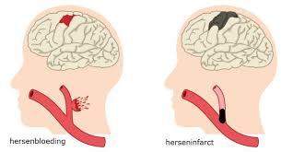
Beroerte
Dit kan gebeuren als:
een bloedvat in de hersenen tijdelijk is afgesloten (TIA)
een bloedvat in de hersenen blijvend is afgesloten (herseninfarct)
een bloedvat in de hersenen kapot is waardoor het bloed eruit stroomt (hersenbloeding)

Slide 14
Beroerte (Fast-test)
https://www.trombosestichting.nl/trombose/herken-een-trombose/fast-test/

Slide 15
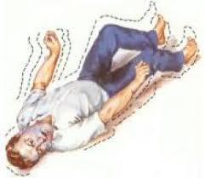
Epileptische aanval https://www.epilepsie.nl/over-epilepsie/pagina/308-2/aanvalsbeschrijvingen/
Epilepsie is een aandoening die zich uit in de vorm van aanvallen. Aanvallen ontstaan door een plotselinge, tijdelijke verstoring van de elektrische prikkeloverdracht in de hersenen.
Focaal met intacte gewaarwording
Focaal met verminderde gewaarwording
Tonisch-clonisch (grote aanval)
Absence

Slide 16
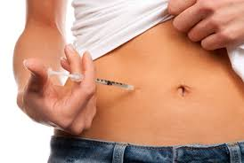
Diabetes type 1 https://www.diabetesfonds.nl/over-diabetes/soorten-diabetes/diabetes-type-1
Bij type 1 is er sprake van een absoluut insulinetekort (insulinedeficiëntie), doordat de pancreas geen insuline meer aanmaakt. Insuline is noodzakelijk voor het transport van glucose de cel in. Daarom resulteert dit insulinetekort in een verhoogde concentratie van het glucose in het bloed. Type 1 diabetes komt op alle leeftijden voor. Door de volledige afwezigheid van insuline kunnen deze patiënten alleen behandeld worden met insuline-injecties.
Symptomen
veel dorst
veel plassen
afvallen zonder dat daar een reden voor is
ziek en beroerd voelen
veel honger hebben, of juist helemaal niet
wazig zien
misselijk zijn of overgeven

Slide 17
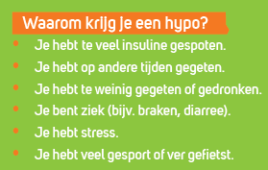
Behandeling diabetes mellitus
Hypo: geef extra snelwerkende koolhydraten (suiker of druivensuiker)
Als het slachtoffer te suf of bewusteloos is:
smeer direct honing/stroop op binnenkant wang. masseer de wang; bevordert opname koolhydraten.

Slide 18
Diabetes Mellitus 2 https://www.thuisarts.nl/diabetes-mellitus/ik-heb-diabetes-type-2
Type 2 Diabetes: relatief tekort aan insuline, het ziektebeeld komt vaker op oudere leeftijd voor en is verder sterk geassocieerd met overgewicht. Bij diabetes (suikerziekte) is er te veel suiker in uw bloed. Uw bloedsuiker is te hoog. Lange tijd te hoge bloedsuikers geeft schade aan uw hart, ogen, nieren en voeten.
De eerste stap in de behandeling is gezond leven
goed eten
veel bewegen
en afvallen als u te zwaar bent.
https://www.diabetesfonds.nl/over-diabetes/dagelijks-leven/behandeling-van-diabetes

Slide 19
Diabetes type 2
Bij diabetes type 2 komt dit doordat cellen in uw lichaam niet goed reageren op insuline. Insuline is een hormoon. Vaak merken mensen niet dat hun bloedsuiker verhoogd is.
Symptomen
veel plassen
dorst
moeheid
jeuk
wondjes en ontstekingen van de huid die niet snel genezen

Slide 20
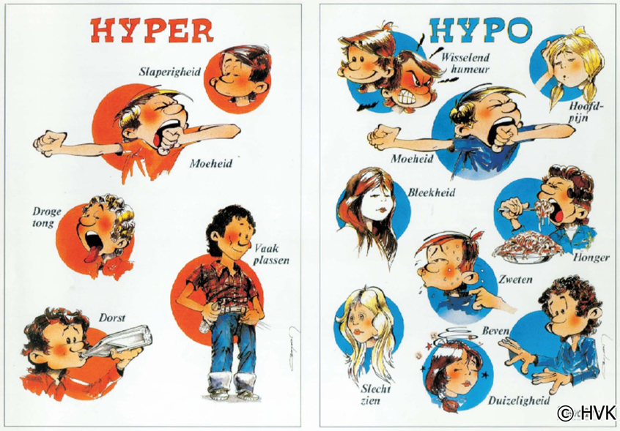

Slide 21
Hersenletsel
Als het hoofd een klap krijgt, dan kan het hersenweefsel beschadigd raken. Soms ontstaat hierdoor schade aan de buitenkant van de hersenen. Ook de bloedvaten die de hersenen van zuurstof voorzien kunnen beschadigd raken. In dat geval is er een hersenletsel. Om precies te zijn: traumatisch hersenletsel. Want het letsel is een gevolg van een ongeval ofwel trauma. Bij licht traumatisch hersenletsel is er sprake van een hersenschudding.
https://www.hersenstichting.nl/hersenaandoeningen/traumatisch-hersenletsel/

Slide 22
Flauwte
Flauwvallen komt door even te weinig bloed in de hersenen. Bewusteloos (maximaal een paar minuten).
Wat kan je er zelf aan doen?
Ga zitten als u klachten krijgt en doe uw hoofd tussen uw knieën. Blijf een paar tellen zitten. Of ga even liggen.
Zorg dat u niet te lang staat.
Zorg dat u niet (te lang) in warme of benauwde ruimtes bent.
Eet en drinkt regelmatig iets.
Span uw spieren aan als u aan voelt komen dat u flauwvalt.

Slide 23
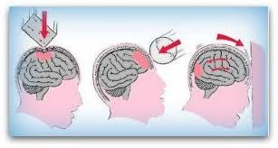
Hersenletsel
Een hersenkneuzing valt in de categorie middelzwaar tot ernstig hersenletsel. Het onderscheid wordt gemaakt in het ziekenhuis, door de ernst van bijkomende bewustzijnsstoornissen, neurologische symptomen en CT-bevindingen.

Slide 24
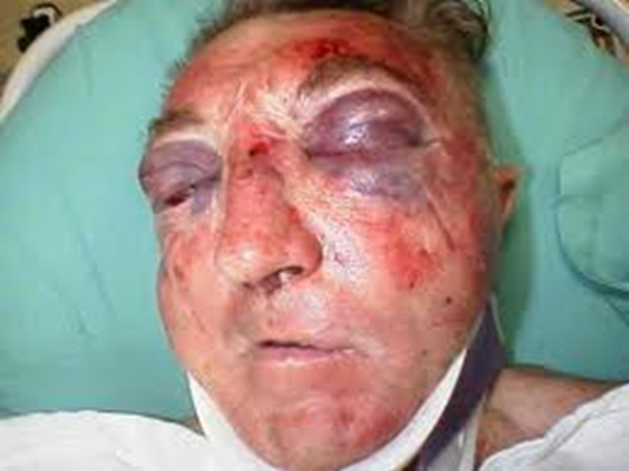
Hersenletsel
Oorzaken hersenletsel zonder schedelletsel
(Verkeers)ongeval
Val van de trap
Zwaar voorwerp tegen het hoofd
Klap tegen het hoofd door bijvoorbeeld bij een vechtpartij
Shaken baby-syndroom
Oorzaken hersenletsel met schedelletsel
Binnendringen van botgedeeltes als gevolg van schedelbreuk
Binnendringen van een voorwerp, zoals een kogel, steekwapen of ijzeren voorwerp

Slide 25
Hersenletsel
Na een klap tegen het hoofd kan iemand bewusteloos raken. Een andere mogelijkheid is dat iemand zich niks herinnert van de tijd na een klap. Dit geheugenverlies kan minuten tot wel uren duren. We noemen het posttraumatische amnesie (PTA). Behalve bewusteloosheid en PTA kunnen zich de volgende symptomen voordoen:
Stil, niet huilen
Hoofdpijn
Verwardheid
Sufheid
Misselijkheid of braken
Instabiel lopen of uitval in een arm of been
Duizeligheid
Open link wekadvies: https://www.thuisarts.nl/val-stoot-of-klap-op-hoofd/mijn-kind-heeft-wekadvies-van-huisarts-gekregen

Slide 26
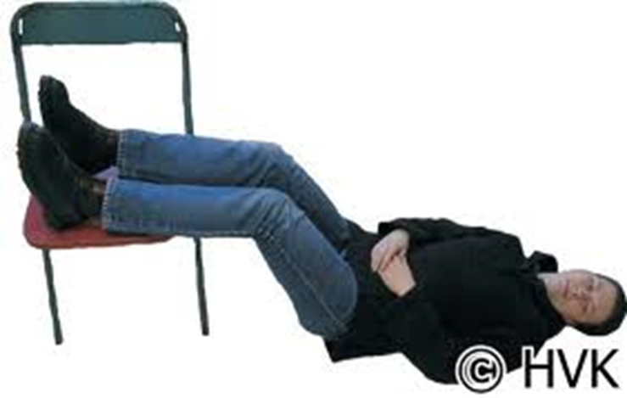
Flauwte
Symptomen:
een licht gevoel in uw hoofd
zwart zien voor de ogen
zweten
misselijkheid
bleekheid
gapen

Slide 27
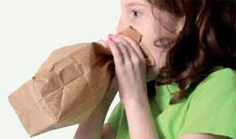
Hyperventilatie (paniekaanval) = te snel ademen in rust.

Slide 28
Hyperventilatie Rodekruis.nl/ehbo-wat-te-doen-bij/hyperventilatie/
Bel of laat 1-1-2 bellen bij een aanval op straat, pijn op de borst of bij hevige kortademigheid.
Als het slachtoffer het bij zichzelf herkent dan mag eerst 10 minuten afgewacht worden.
Neem contact op met de huisarts als het slachtoffer na 10 minuten nog niet is opgeknapt.
Laat het slachtoffer zitten en zorg ervoor dat hij zich niet inspant. Laat hem zelf de beste houding kiezen.

Slide 29
Hyperventilatie
Symptomen
Vaak angst of onrust.
Benauwd of draaierig gevoel en hartkloppingen.
Soms stekende pijn op de borst.
Soms tintelingen in de vingers en om de mond.
Verkramping van vingers en tenen bij een langere aanval.

Slide 30
Koortsstuip (koorts convulsie)
Een koortsstuip komt voor bij kinderen van 6 maanden tot 6 jaar met koorts. (https://www.lumc.nl/patientenzorg/praktisch/patientenfolders/koortsstuipen)
Symptomen
De armen en benen worden eerst stijf en gaan erna heftig schokken.
Het kan enkele tot 15 minuten duren en gaat vanzelf over.
Waarschijnlijk is uw kind daarna even suf en niet goed te wekken.
Het is voor ouders angstig om mee te maken, maar een koortsstuip kan zelden kwaad.

Slide 31
Onderkoeling (hypothermie)
Iemand die licht onderkoeld is, heeft het koud. Hij rilt of klappertandt. Hij kan weer warm worden van droge kleding, een warme, beschutte omgeving, van douchen of van kruiken. Warm eten of drinken helpt ook. Met alcohol kun je niet opwarmen.
Wanneer een onderkoeld iemand suffer wordt, vreemd reageert, onsamenhangend praat en steeds meer moeite krijgt met bewegen is hij ernstig onderkoeld. Het rillen en klappertanden is dan gestopt en zijn ademhaling wordt steeds langzamer. Zorg ervoor dat dit slachtoffer (zich) zo min mogelijk beweegt. Een ernstig onderkoeld slachtoffer heeft een ‘prikkelbaar’ hart. Als hij bewogen wordt, kan het hart gemakkelijk ontregeld raken.
bel 112
knip natte kleding weg, doe dit zo discreet mogelijk
pak het slachtoffer goed in dekens, maar pak armen en benen apart in van de romp
Geef geen eten of drinken

Slide 32
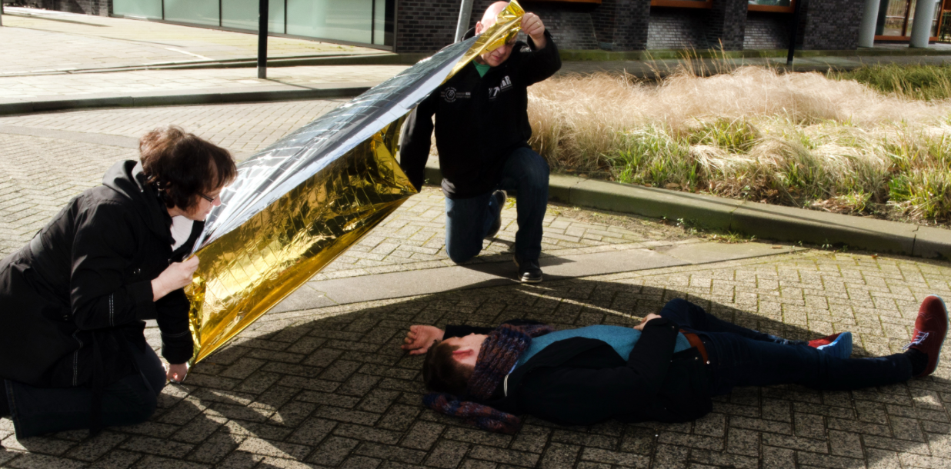
Oververhitting (hyperthermie)
Iemand die oververhit is, heeft hoofdpijn en is misselijk. Het slachtoffer kan er erg verhit, rood uitzien, maar kan ook bleek zien met transpireren. Geef een oververhit persoon (bij voorkeur een sportdrank) te drinken.
Wat te doen bij oververhitting?
Breng het slachtoffer bij oververhitting in een koele omgeving of zorg voor schaduw.
Reddingsdeken boven het slachtoffer houden en zo voor schaduw zorgen. Of leg een (reddings)deken over de autoruit als daar de zon op staat. De zilveren kant weerkaatst het zonlicht.
Leg een reddingsdeken nooit direct op het slachtoffer bij oververhitting. Dan kan hij zijn warmte niet kwijt.

